Slide 1
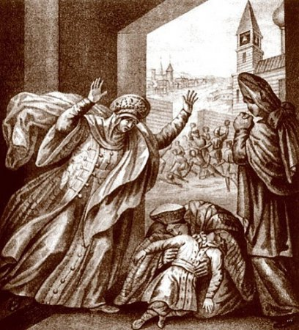
Дело царевича Дмитрия
суд

Slide 2
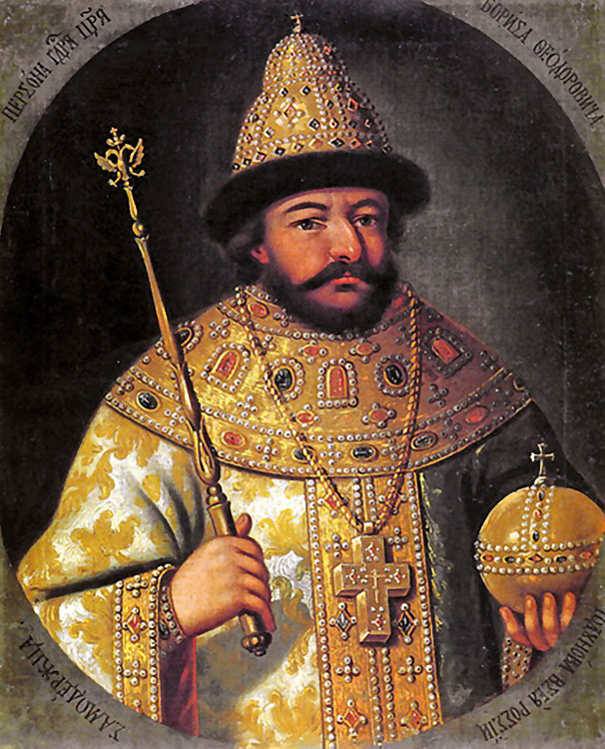
Виновен ли Борис Годунов в смерти царевича?

Slide 3
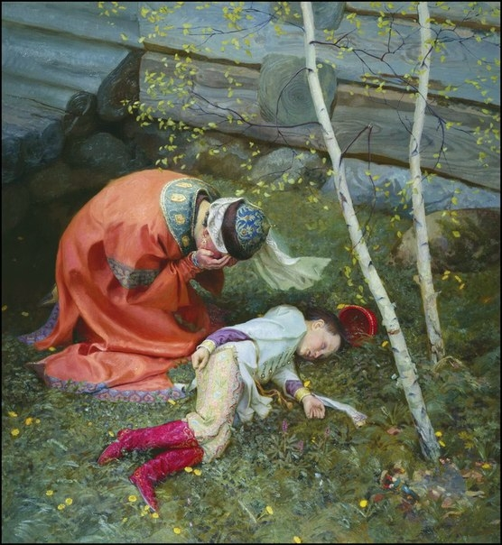
Вина Бориса Годунова не доказана.

Slide 4
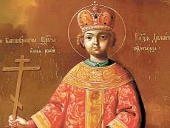
Доказано, что мальчик страдал эпилепсией, по словам свидетелей на момент гибели в его руках был нож, и он сам случайно накололся на него.

Slide 5
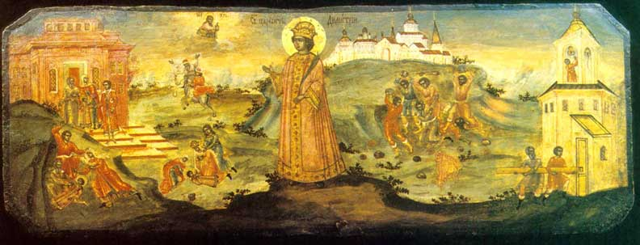
Словам свидетелей нельзя верить, т.к. они были заинтересованы в том, чтобы был признан несчастный случай

Slide 6
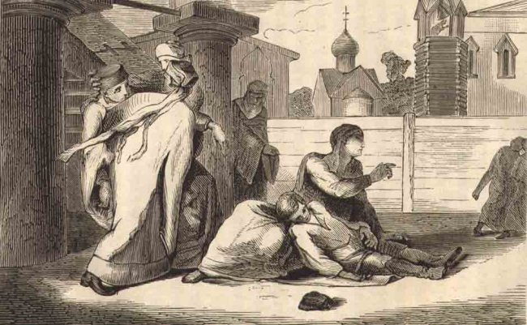
В следственном деле нет показаний свидетелей, которые говорят об умышленном убийстве

Slide 7
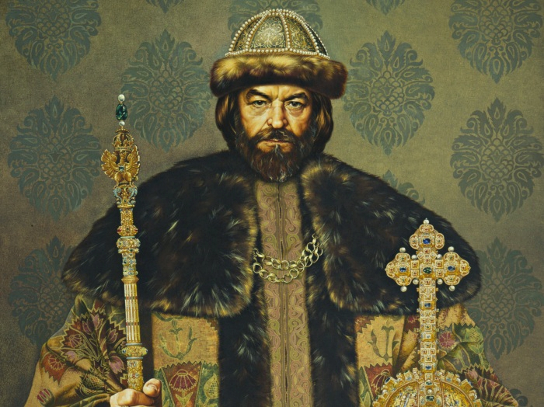
Основными обвинителями в убийстве были Нагие, а они боролись за власть и хотели опорочить имя Бориса Годунова

Slide 8
Комиссия, расследующая следственное дело была не предвзята: Шуйский, давний противник царя, специально выбран думой, зятем Клешина был Григорий Нагой

Slide 9
Дума не могла влиять на решения Бориса Годунова, Шуйский хотел вернуться к власти после опалы, а зять Клешина Григорий, единственный из Нагих, кто признал смерть царевича от несчастного случая.

Slide 10
Нагие плели интриги против Бориса Годунова, обвиняя его в поджоге Москвы, в том, что он привел татар, запретил поминать имя Дмитрия как наследника на службе и в том, что он покушался а позже убил Дмитрия.

Slide 11
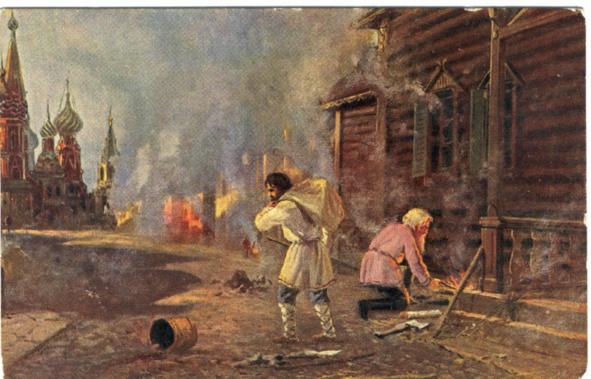
Борис Годунов также обвинял Нагих в поджоге Москвы, их отправили из Москвы не дождавшись коронации Федора и снизили содержание.

Slide 12
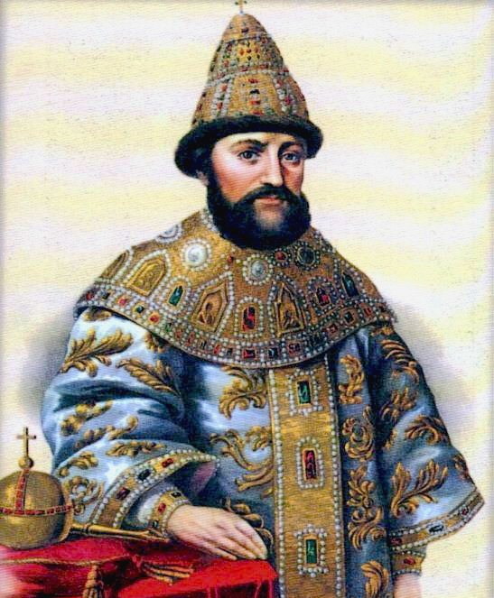
У Бориса Годунова был более явный соперник - Михаил Романов, и Борис ждал рождение наследника.

Slide 13
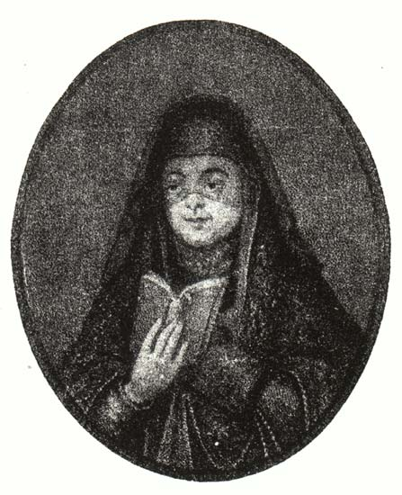
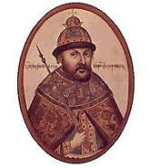
Смерть Дмитрия открывала дорогу к власти сестре Бориса Ирине а позже и самому Годунову, как и случилось позже.

Slide 14
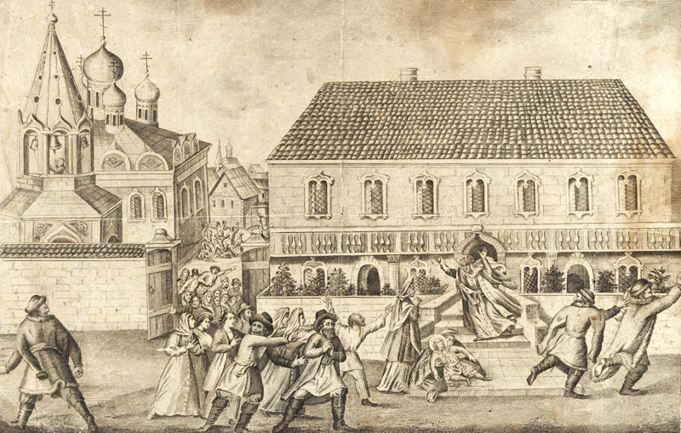
Свидетельства иностранцев построены на слухах, которые распространяли Нагие.

Slide 15
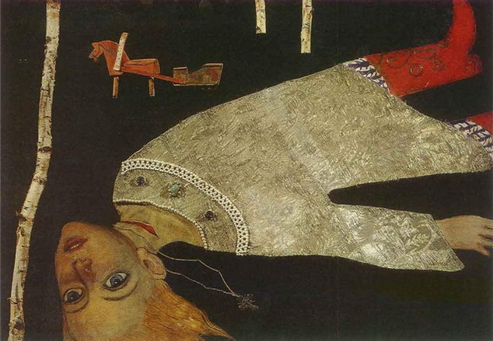
Не только Нагие распространяли весть об убийстве Дмитрия. «Ярославль был наполнен слухами»

Slide 16
Жители Ярославля не поддержали мятеж жителей Углича. Патриарх Иов и священный синод подтвердили версию о несчастном случае и осудили Нагих как предателей.

Slide 17
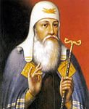
Патриарх Иов опирался на материалы дела, которое было сфабриковано с целью обвинить Нагих. Позже Дмитрий был канонизирован как невинно убиенный.

Slide 18
Скрынников Р.Г. Позиция автора | Зимин А.А. Позиция историка
Царевич Дмитрий умер из-за случайности от приступа эпилепсии во время игры «тычки». В результате того, что он накололся на ножик. | Историк склонен к версии про убийство царевича Дмитрия посланниками Бориса Годунова (Михаил Битяговский с сыном и племянником).
Позднейшее обвинение Бориса Годунова в убийстве Дмитрия беспочвенно, и было специально выдумано Нагими, чтобы очернить имя Годунова прийти к власти. | Выводы комиссии Шуйского были нужны для того чтобы обвинить Нагих, и убрать их как претендентов на престол.

